Slide 1
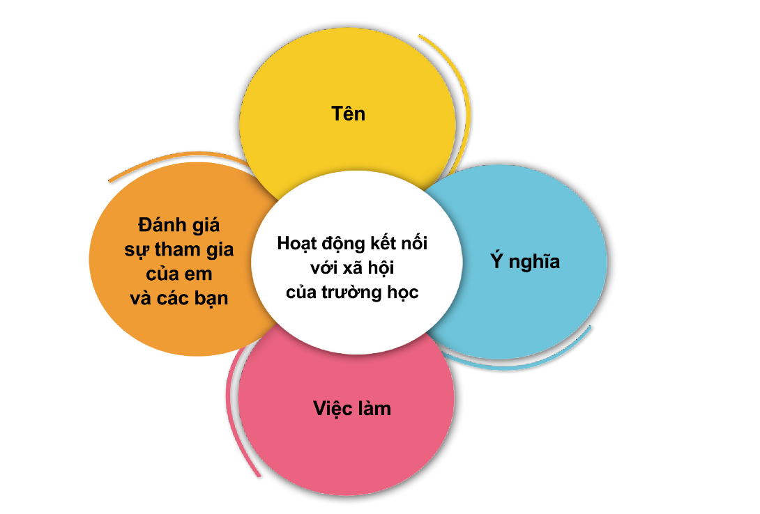
Thứ ba ngày 11tháng 11năm 2024
TỰ NHIÊN VÀ XÃ HỘI
ÔN TẬP CHỦ ĐỀ TRƯỜNG HỌC (T1)
1. Hoạt động kết nối xã hội của trường học.
Học sinh trao đổi với các bạn trong nhóm về tên hoạt động.
1. Thi “Hái hoa dân chủ”

Slide 2
Thứ ba ngày 11tháng 11năm 2024
TỰ NHIÊN VÀ XÃ HỘI
ÔN TẬP CHỦ ĐỀ TRƯỜNG HỌC (T1)
1. Hoạt động kết nối xã hội của trường học.
1. Thi “Hái hoa dân chủ”
+ Tên: Cuộc thi“Lên tiếng vì thiên nhiên” để hưởng ứng Giờ Trái Đất
+ Ý nghĩa: Nâng cao ý thức của con người đối với tiết kiệm năng lượng và bảo vệ môi trường.
+ Việc làm: Vẽ tranh về Giờ Trái Đất, hùng biện về các việc làm tiết kiệm năng lượng, bảo vệ môi trường, trình diễn thời trang làm từ các sản phẩm tái chế như chai nhựa, giấy báo, bìa carton,...
+ Đánh giá sự tham gia của em và các bạn: Các bạn rất thích thú, vui vẻ và sôi nổi tham gia hoạt động.

Slide 3
Thứ ba ngày 11tháng 11năm 2024
TỰ NHIÊN VÀ XÃ HỘI
ÔN TẬP CHỦ ĐỀ TRƯỜNG HỌC (T1)
1. Hoạt động kết nối xã hội của trường học.
2. Thi “Giới thiệu về truyền thống nhà trường”
+ Trường em có những truyền thống nào?Em sẽ làm gì để giữ gìn và phát huy những truyền thống đó?
+ Trường em có truyền thống đoàn kết, tôn sư trọng đạo,...
+ Để giữ gìn và phát huy truyền thống đó, em phải:
* Chăm chỉ học tập, học thật tốt để xứng đáng là một học trò chăm ngoan học giỏi.
* Phải đoàn kết, hòa đồng với bạn bè và mọi người xung quanh mình.
* Biết ơn thầy cô giáo.

Slide 4
Thứ ba ngày 11tháng 11năm 2024
TỰ NHIÊN VÀ XÃ HỘI
ÔN TẬP CHỦ ĐỀ TRƯỜNG HỌC (T1)
GIỜ TRÁI ĐẤT

Slide 5
Thứ ba ngày 11tháng 11năm 2024
TỰ NHIÊN VÀ XÃ HỘI
Bài 7: THỰC HÀNH: KHẢO SÁT VỀ SỰ AN TOÀN CỦA TRƯNG HỌC (T2)

